Slide 1
Talleres integrados iii. Caso clínico CardiologíA
Nabil Slaoui Berezak
Hospital Universitario de San juan
Aprobada por el Dr. Bertomeu
2019/2020

Slide 2
Presentación
Mujer de 71 años que acude a urgencias por presentar palpitaciones rápidas.
Antecedentes: RAM a codeina, No DM, obesidad, HTA y DLP. No fuma ni bebe. Se sometió en 2014 a una crioablación de venas pulmonares por un cuadro de FA paroxistico/persistente. Asma alérgico, HTP, Artrosis, Insuficiencia venosa crónica de MMII, Apendicectomia, Varicosafenectmia, herniorrafia umbilical.
Tratamiento: Pradaxa, Apocard, Bisoprolol, Furosemida, atorvastatina.
Exploración física: Tª 36,5; Sat O2 99%; TA 143/82 mmHg, 95 LPM. Buen estado general. AC: tonos arrítmicos. No soplos ni roces. AP: normal. AC: anodino. Abdomen blando y depresible, sin masas ni megalias. EEII: no hallazgos patologicos.
Pruebas complementarias: ECG de 12 derivaciones.

Slide 3
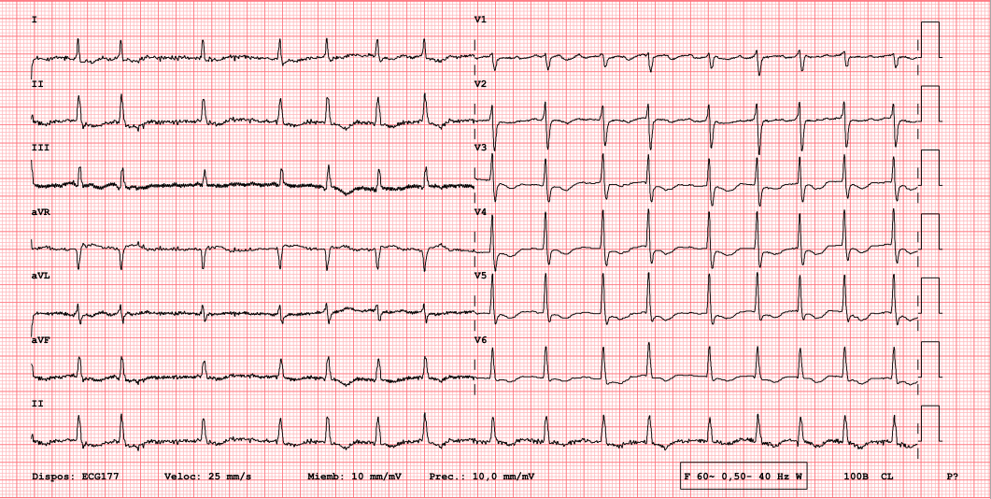

Slide 4
DIAGNÓSTICO
Fibriculación auricular.

